Slide 1
浙江财经大学东方学院信息分院
第二章 关系数据库(续)

Slide 2
第二章 关系数据库
  2.1 关系模型概述
  2.2 关系数据结构
  2.3 关系的完整性
  2.4 关系代数
  2.5 关系演算
  2.6 小结

Slide 3
2.4 关系代数
概述
传统的集合运算
专门的关系运算
Notes:
关系数据语言
关系数据库的数据操作分为查询和更新两类。查询语句用于各种检索操作，更新操作用于插入、删除和修改等操作。
关系查询语言根据其理论基础的不同分成两大类：
1.关系代数语言：查询操作是以集合操作为基础运算的DML语言。
2.关系演算语言：查询操作是以谓词演算为基础运算的DML语言。

Slide 4
关系代数：一种抽象的查询语言，用对关系的运算来表达查询
一种运算的组成：
  运算对象、运算符、运算结果
关系代数：
  运算对象：关系
  运算结果：关系
  运算符：集合运算符、专门的关系运算符
Notes:
是一种抽象的查询语言

Slide 5
表2.4 关系代数运算符
运算符 | 含义 | 运算符 | 含义
集合 运算 符 | ∪ — ∩ × | 并 差 交 笛卡尔积 | 专 门 的 关 系 运 算 符 | σ π ÷ | 选择 投影 连接 除
Notes:
广义笛卡尔积

Slide 6
2.4 关系代数
概述
传统的集合运算
专门的关系运算

Slide 7
1. 并（Union）
R和S
  具有相同的目n（即两个关系都有n个属性）
  相应的属性取自同一个域
R∪S
  仍为n目关系，由属于R或属于S的元组组成
  R∪S = { t|t ∈ R∨t ∈S }

Slide 8

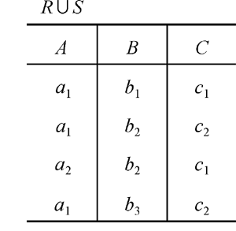

并(续)

Slide 9
2. 差（Difference）
R和S
  具有相同的目n
  相应的属性取自同一个域
R － S
  仍为n目关系，由属于R但不属于S的所有元组组成
R － S = { t|t∈R∧t∉S }

Slide 10
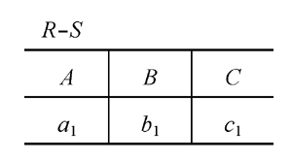
差(续)

Slide 11
3. 交（Intersection）
R和S
  具有相同的目n
  相应的属性取自同一个域
R∩S
  仍为n目关系，由既属于R又属于S的元组组成
  R∩S = { t|t ∈ R∧t ∈S }
  R∩S与(R-S)互为补集，即：
  R∩S=R — ( R — S )
Notes:
R中的元素分为2部分：
一部分属于R但不属于S
另一部分属于R且属于S

Slide 12
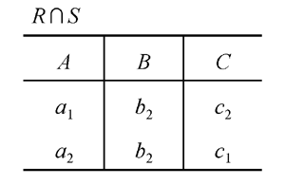
交 (续)

Slide 13
4. 广义笛卡尔积
（ Extended Cartesian Product）
R: n目关系，k₁个元组
S: m目关系，k₂个元组
R和S的广义笛卡尔积R×S 是一个关系，该关系有：
  列：（n+m）列
    前n列来自R关系，后m列来自S关系
    故每一个元组的前n列是关系R的一个元组，后m列是关系S的一个元组
  行：k₁×k₂个元组，即R和S中所有元组的一个组合。
R×S = {t_{r} t_{s} |t_{r} ∈R ∧ t_{s}∈S }
  t_{r} t_{s}称为元组的连接
Notes:
是关系R和S中所有元组的一个组合

Slide 14
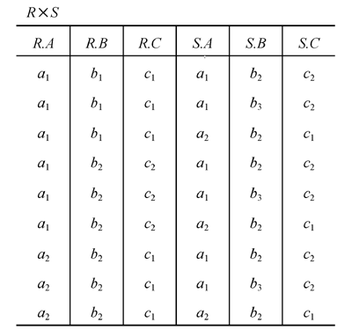
广义笛卡尔积(续)

Slide 15
sno | sname | ssex
01 | 张三 | 女
02 | 李四 | 男
03 | 王五 | 女
关系R（上表:参加跑步比赛名单）和S（下表:参加游泳比赛名单）如右图所示。计算下列表达式的结果。
R∪S
R — S
R∩S
R×S
sno | sname | ssex
01 | 张三 | 女
03 | 王五 | 女
04 | 赵六 | 女

Slide 16
2.4 关系代数
概述
传统的集合运算
专门的关系运算

Slide 17
2.4.2 专门的关系运算
先引入几个记号
（1） R，t∈R，t[A_{i}]
设关系模式为R(A₁，A₂，…，A_{n})
它的一个关系设为R
t∈R表示t是R的一个元组
t[A_{i}]则表示元组t中相应于属性A_{i}的一个分量 （值）

Slide 18
专门的关系运算(续)
  （3） t_{r} t_{s}
  R为n目关系，S为m目关系。
  t_{r} ∈R，t_{s}∈S， t_{r} t_{s}称为元组的连接。
  t_{r} t_{s}是一个n + m列的元组，前n个分量为R中的一个（n）元组，后m个分量为S中的一个（m）元组。

Slide 19
如学生关系中的元组：
(‘201215121’, ‘张三’, ‘男’,20, ‘CS’)
课程关系中的元组:(‘1’, ‘数据库原理’, ‘2’,1)
两个元组进行连接：
(‘201215121’, ‘张三’, ‘男’,20, ‘CS’, ‘1’, ‘数据库原理’, ‘2’,1)

Slide 20
专门的关系运算(续)
  （4）象集Z_{x}
  给定一个关系R(X，Z)，X和Z为属性或属性组，X和Z将R所有的属性分为两组。
  当t[X]=x时，x在R中的象集（Images Set）为：
  Z_{x}={t[Z]|t ∈R，t[X]=x}
  它表示：当R中的元组在属性组X上值为x时，这些元组在属性组Z上各个取值的集合
Notes:
所谓象集就是当元组在一个属性组上的值确定为某一数值的时候，元组在另一属性组上取值的集合

Slide 21
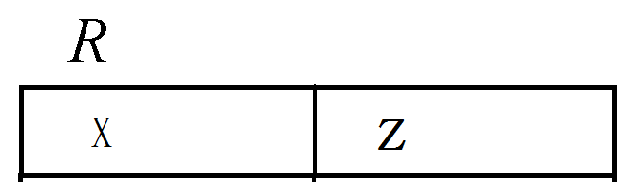

专门的关系运算(续)
x₁在R中的象集
Z_{x1} ={Z₁，Z₂，Z₃}
x₂在R中的象集
Z_{x2} ={Z₂，Z₃}
x₃在R中的象集
Z_{x3}={Z₁，Z₃}
象集举例

Slide 22
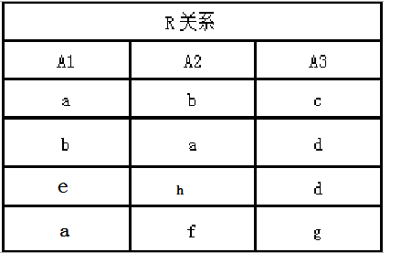
c在R中的象集:
Zc={(a,b)}
d在R中的象集
g在R中的象集
h在R中的象集

Slide 23
专门的关系运算(续)
选择
投影
连接
除

Slide 24
专门的关系运算(续)
0.学生-课程数据库:
学生关系Student、课程关系Course和选修关系SC
Student
学号 Sno | 姓名 Sname | 性别 Ssex | 年龄 Sage | 所在系 Sdept
201215121 | 李勇 | 男 | 20 | CS
201215122 | 刘晨 | 女 | 19 | IS
201215123 | 王敏 | 女 | 18 | MA
201215125 | 张立 | 男 | 19 | IS
(a)

Slide 25
专门的关系运算(续)
Course
课程号 Cno | 课程名 Cname | 先行课 Cpno | 学分 Ccredit
1 | 数据库 | 5 | 4
2 | 数学 | NULL | 2
3 | 信息系统 | 1 | 4
4 | 操作系统 | 6 | 3
5 | 数据结构 | 7 | 4
6 | 数据处理 | NULL | 2
7 | PASCAL语言 | 6 | 4
(b)

Slide 26
专门的关系运算(续)
SC
学号 Sno | 课程号 Cno | 成绩 Grade
201215121 | 1 | 92
201215121 | 2 | 85
201215121 | 3 | 88
201215122 | 2 | 90
201215122 | 3 | 80
(c)

Slide 27
1. 选择（Selection）
1) 选择又称为限制（Restriction）
2) 选择运算符的含义
  在关系R中选择出满足给定条件的诸元组
  σ_{F}(R) = {t|t∈R∧F(t)= '真'}
  F：选择条件，是一个逻辑表达式
Notes:
sigema

Slide 28
选择（续）
3) 选择运算是从关系R中选取使逻辑表达式F为真的元组，是从行的角度进行的运算
σ

Slide 29
选择（续）
[例1] 查询信息系（IS系）全体学生
σ_{Sdept} _{= 'IS'} (Student)
结果：
Sno | Sname | Ssex | Sage | Sdept
201215121 | 李勇 | 男 | 20 | CS
201215122 | 刘晨 | 女 | 19 | IS
201215123 | 王敏 | 女 | 18 | MA
201215125 | 张立 | 男 | 19 | IS
Sno | Sname | Ssex | Sage | Sdept
201215122 | 刘晨 | 女 | 19 | IS
201215125 | 张立 | 男 | 19 | IS

Slide 30
选择（续）
[例2] 查询年龄小于20岁的学生
σ_{Sage < 20}(Student)
结果：
Sno | Sname | Ssex | Sage | Sdept
201215121 | 李勇 | 男 | 20 | CS
201215122 | 刘晨 | 女 | 19 | IS
201215123 | 王敏 | 女 | 18 | MA
201215125 | 张立 | 男 | 19 | IS
Sno | Sname | Ssex | Sage | Sdept
201215122 | 刘晨 | 女 | 19 | IS
201215123 | 王敏 | 女 | 18 | MA
201215125 | 张立 | 男 | 19 | IS

Slide 31
2. 投影（Projection）
1）投影运算符的含义
  从R中选择出若干属性列组成新的关系
  ∏_{A}(R) = { t[A] | t ∈R }
    A：R中的属性列组

Slide 32
2. 投影（Projection）
2）投影操作主要是从列的角度进行运算
∏
但投影之后不仅取消了原关系中的某些列，而且还可能取消某些元组（避免重复行）

Slide 33
投影（续）
[例3] 查询学生的姓名和所在系
  即求Student关系上“姓名”和“所在系”两个属性的投影
  ∏_{Sname，Sdept}(Student)
  结果：

Slide 34
投影（续）
Sname | Sdept
李勇 | CS
刘晨 | IS
王敏 | MA
张立 | IS
Sno | Sname | Ssex | Sage | Sdept
201215121 | 李勇 | 男 | 20 | CS
201215122 | 刘晨 | 女 | 19 | IS
201215123 | 王敏 | 女 | 18 | MA
201215125 | 张立 | 男 | 19 | IS

Slide 35
投影（续）
[例4] 查询学生关系Student中都有哪些系
∏_{Sdept}(Student)
结果：

Slide 36
投影（续）
Sno | Sname | Ssex | Sage | Sdept
201215121 | 李勇 | 男 | 20 | CS
201215122 | 刘晨 | 女 | 19 | IS
201215123 | 王敏 | 女 | 18 | MA
201215125 | 张立 | 男 | 19 | IS
不仅取消了原关系中的某些列，而且还可能取消某些元组（避免重复行）
Sdept
CS
IS
MA

Slide 37
3. 连接（Join）
1）连接也称为θ连接
2）连接运算的含义
  从两个关系的广义笛卡尔积中选取属性间满足一定条件的元组
  R S = { | t_{r} ∈ R∧t_{s} ∈S∧t_{r}[A]θt_{s}[B] }
    A和B：分别为R和S上度数相等且可比的属性组
    θ：比较运算符
AθB
t_{r} t_{s}

Slide 38
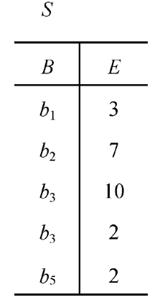
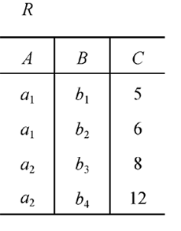

连接(续)
[例5]关系R和关系S 如下所示：
求

Slide 39
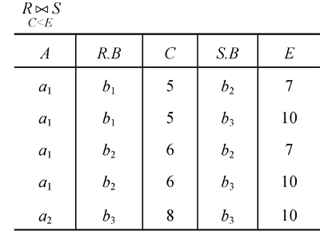
连接(续)
连接 R S的结果如下：
C＜E

Slide 40
连接(续)
3）两类常用连接运算
  等值连接（equijoin）
    什么是等值连接
      θ为“ = ”的连接运算称为等值连接
    等值连接的含义
      从关系R与S的广义笛卡尔积中选取A、B属性值相等的那些元组，即等值连接为：
    R S = { | t_{r} ∈R∧t_{s} ∈S∧t_{r}[A] = t_{s}[B] }
A=B
t_{r} t_{s}

Slide 41
连接(续)
[例5]关系R和关系S 如下所示：
计算等值连接 R S 、 R S
R.B=S.B
R.C=S.E

Slide 42
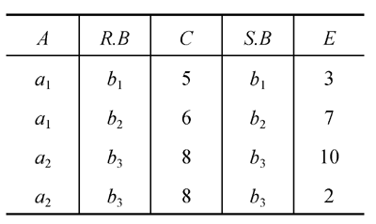
连接(续)
等值连接 R S 的结果如下：
R.B=S.B

Slide 43
连接(续)
  自然连接（Natural join）
    自然连接是一种特殊的等值连接
      连接条件中：两个关系中进行比较的分量必须是相同的属性组
      在连接结果中把重复的属性去掉
    自然连接的含义
    假设R和S具有相同的属性组B
  R S = { | t_{r} ∈R∧t_{s} ∈S∧t_{r}[B] = t_{s}[B] }
t_{r} t_{s}

Slide 44
连接(续)
[例5]关系R和关系S 如下所示：
确定连接条件：
R.B=S.B
自然连接 R S

Slide 45
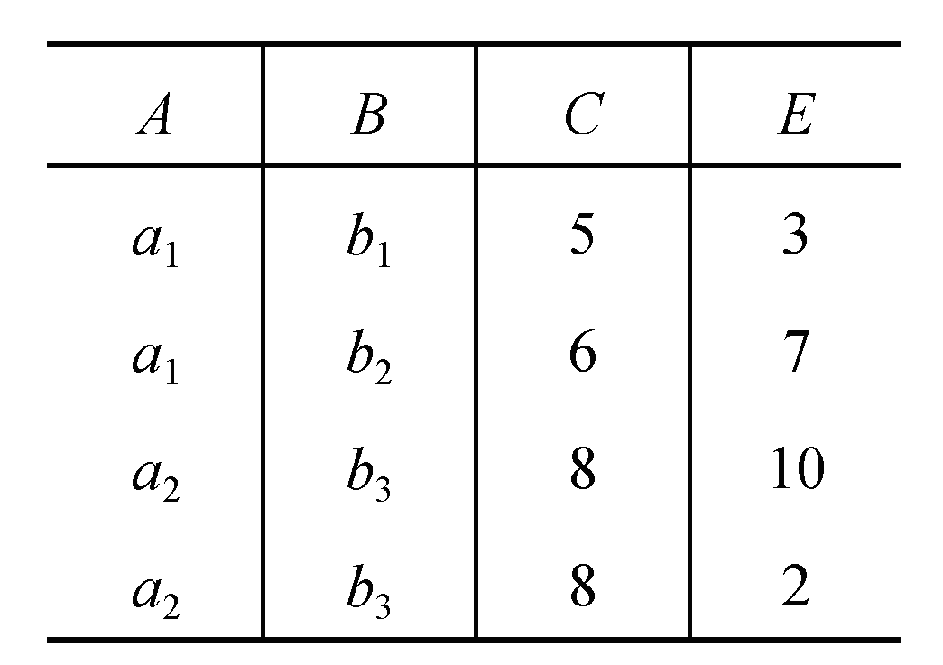
连接(续)
自然连接就是在等值连接结果中把重复的属性去掉
等值连接 R S 的结果如下：
R.B=S.B

Slide 46
连接(续)
4）一般的连接操作是从行的角度进行运算。
R
AθB
S
自然连接还需要取消重复列，所以是同时从行和列的角度进行运算。

Slide 47
连接(续)
∏_{Cno，Cname} (Course) SC
∏_{Sno，Sname} (Student) SC
Course SC
Student SC
Student SC Course

Slide 48
专门的关系运算(续)
Course
SC
课程号 Cno | 课程名 Cname | 先行课 Cpno | 学分 Ccredit
1 | 数据库 | 5 | 4
2 | 数学 |  | 2
3 | 信息系统 | 1 | 4
4 | 操作系统 | 6 | 3
5 | 数据结构 | 7 | 4
6 | 数据处理 |  | 2
7 | PASCAL语言 | 6 | 4
学号 Sno | 课程号 Cno | 成绩 Grade
201215121 | 1 | 92
201255121 | 2 | 85
201215121 | 3 | 88
201215122 | 2 | 90
201215122 | 3 | 80

Slide 49
专门的关系运算(续)
Student
学号 Sno | 姓名 Sname | 性别 Ssex | 年龄 Sage | 所在系 Sdept
201215121 | 李勇 | 男 | 20 | CS
201215122 | 刘晨 | 女 | 19 | IS
201215123 | 王敏 | 女 | 18 | MA
201215124 | 张立 | 男 | 19 | IS

Slide 50
连接(续)
Course SC
课程号
Cno
课程名
Cname
先行课
Cpno
学分
Ccredit
学号 Sno | 课程号 Cno | 成绩 Grade
201215121 | 1 | 92
201255121 | 2 | 85
201215121 | 3 | 88
201215122 | 2 | 90
201215122 | 3 | 80
1
数据库
5
4
2
数学
2
3
信息系统
1
4
2
数学
2
3
信息系统
1
4

Slide 51
专门的关系运算(续)
∏_{Cno，Cname} (Course)
课程号
Cno
课程名
Cname
学号 Sno | 课程号 Cno | 成绩 Grade
201215121 | 1 | 92
201255121 | 2 | 85
201215121 | 3 | 88
201215122 | 2 | 90
201215122 | 3 | 80
1
数据库
2
数学
3
信息系统
4
操作系统
5
数据结构
6
数据处理
7
PASCAL语言

Slide 52
连接(续)
∏Cno,Cname(Course) SC
学号 Sno | 课程号 Cno | 成绩 Grade
201215121 | 1 | 92
201215121 | 2 | 85
201215121 | 3 | 88
201215122 | 2 | 90
201215122 | 3 | 80
课程名
Cname
数据库
数学
信息系统
数学
信息系统

Slide 53
连接(续)
内连接：即等值连接
左外连接
  如果只把左边关系R中要舍弃的元组保留就叫做左外连接(LEFT OUTER JOIN或LEFT JOIN)
右外连接
  如果只把右边关系S中要舍弃的元组保留就叫做右外连接(RIGHT OUTER JOIN或RIGHT JOIN)。
外连接
  如果把R和S中舍弃的元组都保存在结果关系中，而在其他属性上填空值(Null)，这种连接就叫做外连接或全外连接（OUTER JOIN）。

Slide 54
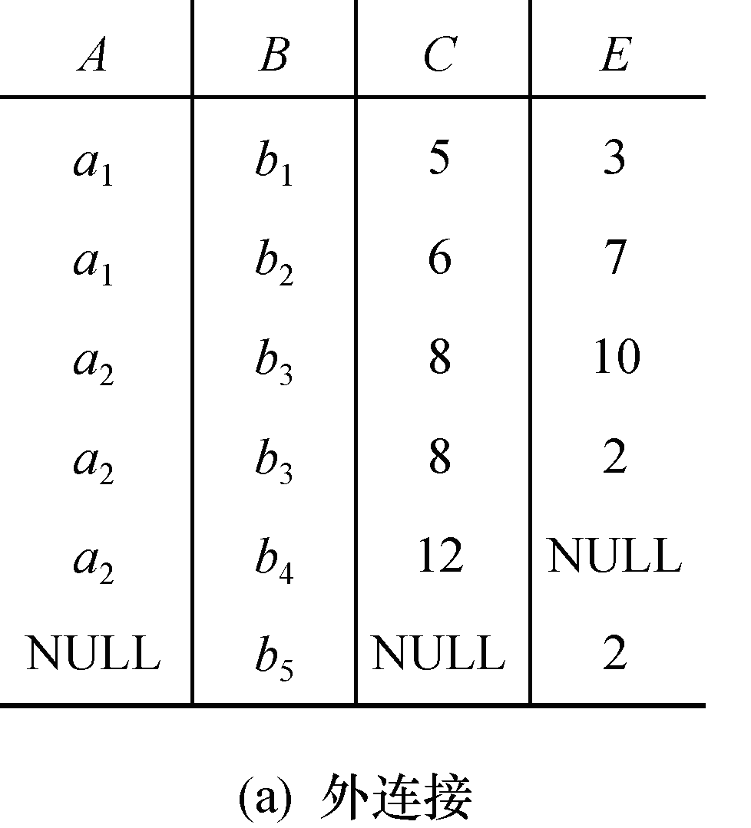
连接(续)
下图是例5中关系R和关系S的外连接

Slide 55
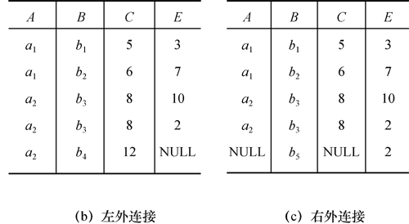
连接(续)
图(b)是例5中关系R和关系S的左外连接,图(c)是右外连接

Slide 56
4. 除（Division）
给定关系R (X，Y) 和S (Y，Z)，其中X，Y，Z为属性或者属性组,分别
将关系R和S的属性分为两组。
R中的Y与S中的Y可以有不同的属性名，但必须出自相同的域集。
R与S的除运算得到一个新的关系P(X)，
P是R中满足下列条件的元组在X属性列上的投影：
条件：该元组在X上分量值(t_{r}[X]=x)的象集Y_{x}包含S在Y上投影
记作：
  R÷S = {t_{r}[X] | t_{r}∈R ∧π_{Y}(S)⊆Y_{x} }
  Y_{x}：x在R中的象集，x = t_{r}[X]

Slide 57
除(续)
2）除操作是同时从行和列角度进行运算
R
÷
S

Slide 58
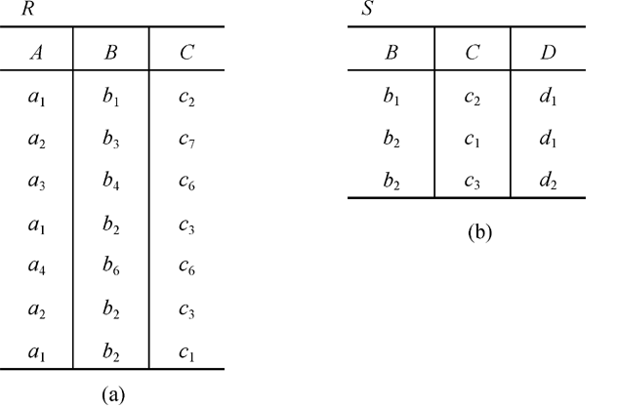
除(续)
[例6]设关系R、S分别为下图的(a)和(b)，R÷S的结果为 ?

Slide 59
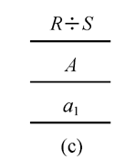
分析
在关系R中，A可以取四个值{a₁，a₂，a₃，a₄}
  a₁的象集为 {(b₁，c₂)，(b₂，c₃)，(b₂，c₁)}
  a₂的象集为 {(b₃，c₇)，(b₂，c₃)}
  a₃的象集为 {(b₄，c₆)}
  a₄的象集为 {(b₆，c₆)}
S在(B，C)上的投影为
{(b₁，c₂)，(b₂，c₁)，(b₂，c₃) }
只有a₁的象集包含了S在(B，C)属性组上的投影
所以 R÷S ={a₁}
Notes:
说明除法的作用就是将2个关系关联起来
引申一下

Slide 60
除(续)
例 求S÷K
S
Sno | Cno
95001 | 1
95001 | 2
95001 | 3
95002 | 2
95002 | 3
K
Cno
1
3
Notes:
某个学号的象集包含K

Slide 61
除(续)
95001象集{1，2，3}
95002象集{2，3}
K={1，3}
于是：
S÷K={95001}

Slide 62
5．综合举例
以学生-课程数据库为例 (P56)
[例7] 查询至少选修1号课程和3号课程的学生号码(学号)
先查询选修1号课程 学生学号：
    ∏_{Sno}（σ_{Cno=‘1'}（SC））
再查询选修3号课程学生学号
    ∏_{Sno}（σ_{Cno=‘3'}（SC））
最后将两次的查询结果进行交运算：
    ∏_{Sno}（σ_{Cno=‘1’}（SC）） ∩ ∏_{Sno}（σ_{Cno=‘3'}（SC））

Slide 63
5．综合举例
以学生-课程数据库为例 (P56)
[例7] 查询至少选修1号课程和3号课程的学生号码(学号)
  首先建立一个临时关系K：
Cno
1
3
  然后求：π_{Sno,Cno}(SC)÷K

Slide 64
5．综合举例
以学生-课程数据库为例 (P56)
[例2.10] 查询至少选修1号课程和3号课程的学生号码(学号)
Sno | Cno | Grade
201215121 | 1 | 92
201215121 | 2 | 85
201215121 | 3 | 88
201215122 | 2 | 90
201215122 | 3 | 80

Slide 65
学号 Sno | 课程号 Cno | 成绩 Grade
201215121 | 1 | 92
201215121 | 2 | 85
201215121 | 3 | 88
201215122 | 2 | 90
201215122 | 3 | 80

Slide 66
综合举例(续)
例 7续 π_{Sno,Cno}(SC)
95001象集{1，2，3}
95002象集{2，3}
K={1，3}
于是：π_{Sno,Cno}(SC)÷K={95001}
Sno | Cno
95001 | 1
95001 | 2
95001 | 3
95002 | 2
95002 | 3

Slide 67
[例7] 查询至少选修1号课程和3号课程的学生号码
能否用: SC÷K ?
学号 Sno | 课程号 Cno | 成绩 Grade
95001 | 1 | 92
95001 | 2 | 85
95001 | 3 | 88
95002 | 2 | 90
95002 | 3 | 80

Slide 68
5.综合举例
以学生-课程数据库为例 (P56)
[例 2.11] 查询选修了2号课程的学生的学号。
    ∏_{Sno}（σ_{Cno='2'}（SC））
  ＝｛ 201215121， 201215122｝

Slide 69
综合举例(续)
[例9] 查询至少选修了一门其直接先行课为5号课程的学生姓名

Slide 70
综合举例(续)
[例2.12] 查询至少选修了一门其直接先行课为5号课程的学生姓名
π_{Sname}(σ_{Cpno='5'}(Course SC Student))
或
π_{Sname}(σ_{Cpno='5'}(Course) SC π_{Sno，Sname}(Student))
或
π_{Sname} (π_{Sno} (σ_{Cpno='5'} (Course) SC) π_{Sno，Sname} (Student))

Slide 71
综合举例(续)
[例10] 查询选修了全部课程的学生号码和姓名。
π_{Sno，Cno}（SC）÷π_{Cno}（Course） π_{Sno，Sname}（Student）

Slide 72
小结
关系代数运算
  关系代数运算
    并、差、交、笛卡尔积、投影、选择、连接
  基本运算
    并、差、笛卡尔积、投影、选择
  交、连接
    可以用5种基本运算来表达
    引进它们并不增强语言的能力，但可以简化表达

Slide 73
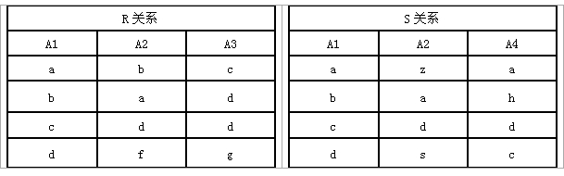
关系R、S如下表所示，R÷(πAl,A2(σ_{A1<A4}(S)))的结果为__(40)__。
A.{d} B. {c，d}
C.{c，d，g} D. {(a,b)，(b，a)，(c，d)，(d，f)}

Slide 74
小结(续)
关系代数表达式
  关系代数运算经有限次复合后形成的式子
典型关系代数语言
  ISBL查询语言（Information System Base Language）
    由IBM United Kingdom研究中心研制
    用于PRTV（Peterlee Relational Test Vehicle）实验系统

Slide 75
第二章 关系数据库
  2.1 关系模型概述
  2.2 关系数据结构
  2.3 关系的完整性
  2.4 关系代数
  2.5 关系演算
  2.6 小结

Slide 76
2.5 关系演算
关系演算
  以数理逻辑中的谓词演算为基础
按谓词变元不同进行分类
  1.元组关系演算：
  以元组变量作为谓词变元的基本对象
  元组关系演算语言ALPHA
  2.域关系演算：
  以域变量作为谓词变元的基本对象
  域关系演算语言QBE
Notes:
数字逻辑中

Slide 77
2.5.1 元组关系演算语言ALPHA
由E.F.Codd提出
  INGRES所用的QUEL语言是参照ALPHA语言研制的
语句
  检索语句
    GET
  更新语句
    PUT，HOLD，UPDATE，DELETE，DROP

Slide 78
一、检索操作
语句格式：
GET 工作空间名 [（定额）]（表达式1）
[：操作条件] [DOWN/UP 表达式2]
  定额：规定检索的元组个数
    格式： 数字
  表达式1：指定语句的操作对象
    格式：
    关系名| 关系名. 属性名| 元组变量. 属性名| 集函数 [，… ]
  操作条件：将操作结果限定在满足条件的元组中
    格式： 逻辑表达式
  表达式2：指定排序方式
    格式： 关系名. 属性名| 元组变量. 属性名[，… ]

Slide 79
一、检索操作
（1）简单检索
GET 工作空间名 （表达式1）
  [例1] 查询所有被选修的课程号码。
  GET W (SC.Cno)
  [例2] 查询所有学生的数据。
  GET W (Student)

Slide 80
（2）限定的检索
格式
  GET 工作空间名（表达式1）：操作条件
  [例3]查询信息系(IS)中年龄小于20岁的学生的学号和年龄
  GET W (Student.Sno，Student.Sage):
  Student.Sdept='IS'∧ Student.Sage<20

Slide 81
（3）带排序的检索
格式
  GET 工作空间名（表达式1）[：操作条件]
  DOWN/UP 表达式2
[例4]查询计算机科学系(CS)学生的学号、年龄，结果按年龄降
序排序
  GET W (Student.Sno，Student.Sage):
  Student.Sdept='CS‘ DOWN Student.Sage

Slide 82
（4）带定额的检索
格式
GET 工作空间名（定额）（表达式1）
  [：操作条件] [DOWN/UP 表达式2]
  [例5] 取出一个信息系学生的学号。
  GET W (1) (Student.Sno):
  Student.Sdept='IS'
  [例6] 查询信息系年龄最大的三个学生的学号及其年龄，结果按年龄降序排序。
  GET W (3) (Student.Sno，Student.Sage):
  Student.Sdept='IS' DOWN Student.Sage

Slide 83
（5）用元组变量的检索
元组变量的含义
  表示可以在某一关系范围内变化（也称为范围变量Range Variable）
元组变量的用途
  ① 简化关系名：设一个较短名字的元组变量来代替较长的关系名。
  ② 操作条件中使用量词时必须用元组变量。
定义元组变量
  格式：RANGE 关系名 变量名
  一个关系可以设多个元组变量

Slide 84
(6) 用存在量词的检索
操作条件中使用量词时必须用元组变量
  [例8] 查询选修2号课程的学生名字。
    RANGE SC X
    GET W (Student.Sname): ∃X(X.Sno=Student.Sno∧X.Cno='2')
  [例9] 查询选修了这样课程的学生学号，其直接先行课是6号课程。
    RANGE Course CX
    GET W (SC.Sno):
    ∃CX (CX.Cno=SC.Cno∧CX.Pcno='6')

Slide 85
用存在量词的检索(续)
[例10]查询至少选修一门其先行课为6号课程的学生名字
RANGE Course CX
SC SCX
GET W (Student.Sname): ∃SCX (SCX.Sno=Student.Sno∧
∃CX (CX.Cno=SCX.Cno∧CX.Pcno='6'))
前束范式形式：
GET W (Student.Sname):
∃SCX∃CX (SCX.Sno=Student.Sno∧
CX.Cno=SCX.Cno∧CX.Pcno='6')

Slide 86
（7）带有多个关系的表达式的检索
[例11] 查询成绩为90分以上的学生名字与课程名字。
  RANGE SC SCX
  GET W(Student.Sname，Course.Cname):
  ∃SCX (SCX.Grade≥90 ∧
  SCX.Sno=Student.Sno∧
  Course.Cno=SCX.Cno)

Slide 87

（8）用全称量词的检索
[例12] 查询不选1号课程的学生名字
  RANGE SC SCX
  GET W (Student.Sname):
  SCX (SCX.Sno≠Student.Sno∨SCX.Cno≠'1')
  用存在量词表示：
  RANGE SC SCX
  GET W (Student.Sname):
  ¬∃SCX (SCX.Sno=Student.Sno∧SCX.Cno='1')

Slide 88
（9）用两种量词的检索
[例13] 查询选修了全部课程的学生姓名。
  RANGE Course CX
  SC SCX
  GET W (Student.Sname):
  CX ∃SCX (SCX.Sno=Student.Sno∧
  SCX.Cno=CX.Cno)

Slide 89
（10）用蕴函（Implication）的检索
  [例14] 查询最少选修了200215122学生所选课程的学生学号
RANGE Couse CX
SC SCX
SC SCY
GET W (Student.Sno): CX(∃SCX
(SCX.Sno=‘200215122'∧SCX.Cno=CX.Cno) ∃SCY(SCY.Sno=Student.Sno∧ SCY.Cno= CX.Cno))

Slide 90
（11）聚集函数
常用聚集函数（Aggregation function）或内部函数（Build-in function）
函数名 | 功能
COUNT | 对元组计数
TOTAL | 求总和
MAX | 求最大值
MIN | 求最小值
AVG | 求平均值
关系演算中的聚集函数

Slide 91
聚集函数(续)
[例15] 查询学生所在系的数目。
  GET W ( COUNT(Student.Sdept) )
  COUNT函数在计数时会自动排除重复值。
[例16] 查询信息系学生的平均年龄
GET W (AVG(Student.Sage):
Student.Sdept='IS’ )

Slide 92
二、更新操作
(1) 修改操作
(2) 插入操作
(3) 删除操作

Slide 93
（1）修改操作步骤
① 用HOLD语句将要修改的元组从数据库中读到工作空间中
    HOLD 工作空间名（表达式1）[：操作条件 ]
    HOLD语句是带上并发控制的GET语句
② 用宿主语言修改工作空间中元组的属性
③ 用UPDATE语句将修改后的元组送回数据库中
  UPDATE 工作空间名

Slide 94
修改操作(续)
[例17] 把200215121学生从计算机科学系转到信息系。
HOLD W (Student.Sno， Student.Sdetp):
Student.Sno=‘200215121'
  （从Student关系中读出95007学生的数据）
MOVE 'IS' TO W.Sdept
  （用宿主语言进行修改）
UPDATE W
  （把修改后的元组送回Student关系）

Slide 95
（2）插入操作
步骤
  ① 用宿主语言在工作空间中建立新元组
  ② 用PUT语句把该元组存入指定关系中
    PUT 工作空间名 （关系名）
PUT语句只对一个关系操作，关系演算中的聚集函数

Slide 96
插入操作(续)
[例18] 学校新开设了一门2学分的课程“计算机组织与结构”，其课程号为8，直接先行课为6号课程。插入该课程元组
MOVE '8' TO W.Cno
MOVE '计算机组织与结构' TO W.Cname
MOVE '6' TO W.Cpno
MOVE '2' TO W.Ccredit
PUT W (Course)

Slide 97
（3）删除操作
步骤
① 用HOLD语句把要删除的元组从数据库中读到工作空间中
② 用DELETE语句删除该元组
  DELETE 工作空间名

Slide 98
删除操作(续)
[例19] 200215125学生因故退学，删除该学生元组
HOLD W (Student): Student.Sno=‘200215125'
DELETE W

Slide 99
删除操作(续)
[例20] 将学号200215121改为200215126
HOLD W (Student): Student.Sno=‘200215121'
DELETE W
MOVE ‘200215126' TO W.Sno
MOVE '李勇' TO W.Sname
MOVE '男' TO W.Ssex
MOVE '20‘ TO W.Sage
MOVE 'CS' TO W.Sdept
PUT W (Student)

Slide 100
删除操作(续)
[例21] 删除全部学生
  HOLD W (Student)
  DELETE W
为保证参照完整性 ，删除Student中元组时相应地要删除SC中的元组
HOLD W (SC)
  DELETE W

Slide 101
小结：元组关系演算语言ALPHA
检索操作 GET
  GET 工作空间名 [（定额）]（表达式1）
  [：操作条件] [DOWN/UP 表达式2]
插入操作
  建立新元组--PUT
修改操作
  HOLD--修改--UPDATE
删除操作
  HOLD--DELETE

Slide 102
2.5 关 系 演 算
2.5.1 元组关系演算语言ALPHA
2.5.2 域关系演算语言QBE

Slide 103
2.5.2 域关系演算语言QBE
一种典型的域关系演算语言
  由M.M.Zloof提出
  以元组变量的分量即域变量作为谓词变元的基本对象
QBE：Query By Example
  基于屏幕表格的查询语言
  查询要求：以填写表格的方式构造查询
  用示例元素(域变量)来表示查询结果可能的情况
  查询结果：以表格形式显示

Slide 104
QBE操作框架
关系名
属性名
操作命令
元组属性值或查询条件或操作命令

Slide 105
一、检索操作
1.简单查询
[例1]求信息系全体学生的姓名
操作步骤为：
（1）用户提出要求；
（2）屏幕显示空白表格；

Slide 106
简单查询（续）
（3）用户在最左边一栏输入要查询的关系名Student；
（4）系统显示该关系的属性名
Student
Student | Sno | Sname | Ssex | Sage | Sdept

Slide 107
简单查询（续）
（5）用户在上面构造查询要求
  李勇是示例元素，即域变量
（6）屏幕显示查询结果
Student | Sno | Sname | Ssex | Sage | Sdept
 |  | P.李勇 |  |  | IS
Student | Sno | Sname | Ssex | Sage | Sdept
 |  | 李勇 张立 |  |  | IS

Slide 108
构造查询的几个要素
示例元素 即域变量 一定要加下划线
示例元素是这个域中可能的一个值，它不必是查询结果中的元素
打印操作符P. 实际上是显示
查询条件
可使用比较运算符＞，≥，＜，≤，＝和≠
其中＝可以省略

Slide 109
简单查询（续）
[例2] 查询全体学生的全部数据
Student | Sno | Sname | Ssex | Sage | Sdept
 | P.200215121 | P.李勇 | P.男 | P.20 | P.CS

Slide 110
简单查询（续）
显示全部数据也可以简单地把P.操作符作用在关系名上。
Student | Sno | Sname | Ssex | Sage | Sdept
P.

Slide 111
2. 条件查询
[例3] 求年龄大于19岁的学生的学号
Student | Sno | Sname | Ssex | Sage | Sdept
 | P.200215121 |  |  | >19

Slide 112
条件查询（与条件）
[例4] 求计算机科学系年龄大于19岁的学生的学号。
  方法(1)：把两个条件写在同一行上
Student | Sno | Sname | Ssex | Sage | Sdept
 | P.200215121 |  |  | >19 | CS

Slide 113
条件查询（与条件）
方法(2)：把两个条件写在不同行上，但使用相同的示例元
素值
Student | Sno | Sname | Ssex | Sage | Sdept
 | P.200215121 P.200215121 |  |  | >19 | CS

Slide 114
条件查询（与条件）
  [例5] 查询既选修了1号课程又选修了2号课程的学生的学号。
Sc | Sno | Cno | Grade
 | P.200215121 P.200215121 | 1 2

Slide 115
条件查询（或条件）
[例6]查询计算机科学系或者年龄大于19岁的学生的
学号。
Student | Sno | Sname | Ssex | Sage | Sdept
 | P.200215121 P.200215122 |  |  | >19 | CS

Slide 116
条件查询（多表连接）
  [例7] 查询选修1号课程的学生姓名。
Student | Sno | Sname | Ssex | Sage | Sdept
 | 200215121 | P.李勇
Sc | Sno | Cno | Grade
 | 200215121 | 1
注意：示例元素Sno是连接属性，其值在两个表中要相同。

Slide 117
条件查询（非条件）
  [例8] 查询未选修1号课程的学生姓名
Student | Sno | Sname | Ssex | Sage | Sdept
 | 200215121 | P.李勇
Sc | Sno | Cno | Grade
¬ | 200215121 | 1
思路：显示学号为200215121的学生名字，而该学生选修1号课程的情况为假

Slide 118
条件查询（续）
  [例9] 查询有两个人以上选修的课程号。
Sc | Sno | Cno | Grade
 | 200215121 ¬ 200215121 | P.1 1
  思路：查询这样的课程1，它不仅被200215121选修
  而且也被另一个学生（¬200215121）选修了

Slide 119
3. 聚集函数
常用聚集函数：
函数名 | 功能
CNT | 对元组计数
SUM | 求总和
AVG | 求平均值
MAX | 求最大值
MIN | 求最小值
QBE中的聚集函数

Slide 120
聚集函数（续）
[例10] 查询信息系学生的平均年龄。
Student | Sno | Sname | Ssex | Sage | Sdept
 |  |  |  | P.AVG.ALL | IS

Slide 121
4.对查询结果排序
升序排序：
  对查询结果按某个属性值的升序排序，只需在相应列中填入“AO.”
降序排序：
  按降序排序则填“DO.”
多列排序：
  如果按多列排序，用“AO(i).”或“DO(i).”表示，其中i为排序的优先级，i值越小，优先级越高

Slide 122
对查询结果排序（续）
[例11] 查全体男生的姓名，要求查询结果按所在系升序排序，对相同系的学生按年龄降序排序。
Student | Sno | Sname | Ssex | Sage | Sdept
 |  | P.李勇 | 男 | DO（2）. | AO（1）.

Slide 123
二、更新操作
1.修改操作
[例12] 把200215121学生的年龄改为18岁。
  方法(1) ：将操作符“U.”放在值上
Student | Sno | Sname | Ssex | Sage | Sdept
 | 200215121 |  |  | U.18

Slide 124
修改操作(续)
  方法(2)： 将操作符“U.”放在关系上
  码200215121标明要修改的元组。
  “U.”标明所在的行是修改后的新值。
  由于主码是不能修改的，所以系统不会混淆要修改的属性。
Student | Sno | Sname | Ssex | Sage | Sdept
U. | 200215121 |  |  | 18

Slide 125
修改操作(续)
  [例13] 把200215121学生的年龄增加1岁
  操作涉及表达式，必须将操作符“U.”放在关系上
Student | Sno | Sname | Ssex | Sage | Sdept
U. | 200215121 200215121 |  |  | 17 17+1

Slide 126
修改操作(续)
[例14] 将计算机系所有学生的年龄都增加1岁
Student | Sno | Sname | Ssex | Sage | Sdept
U. | 200215122 200215122 |  |  | 18 18+1 | CS

Slide 127
2.插入操作
[例15] 把信息系女生200215701，姓名张三，年龄
17岁存入数据库中。
Student | Sno | Sname | Ssex | Sage | Sdept
I. | 200215701 | 张三 | 女 | 17 | IS

Slide 128
3. 删除操作
[例17] 删除学生200215089
为保证参照完整性，删除200215089学生前，先删除200215089学生选修的全部课程
Student | Sno | Sname | Ssex | Sage | Sdept
D. | 200215089
Sc | Sno | Cno | Grade
D. | 200215089

Slide 129
第二章 关系数据库
  2.1 关系模型概述
  2.2 关系数据结构
  2.3 关系的完整性
  2.4 关系代数
  2.5 关系演算
  2.6 小结

Slide 130
2.6 关系数据库管理系统
关系数据库管理系统简称关系系统
  支持关系模型的系统
  不要求一个实际的关系系统必须完全支持关系模型
一个关系系统，至少要求：
  关系数据库（即关系数据结构）：从用户的观点看，数据库是由表构成，且只支持表这种结构
  支持选择、投影和（自然）连接运算

Slide 131
依据关系系统支持关系模型的程度不同，关系系统可分为：
  表式系统：只支持关系数据结构（即表），所以不能算是关系系统。
  最小关系系统：支持关系数据结构和3种关系操作。
  关系完备系统：支持关系数据结构和所有的关系代数操作
  全关系系统
Notes:
Oracle和SQL Server接近这个目标，但还没有达到

Slide 132
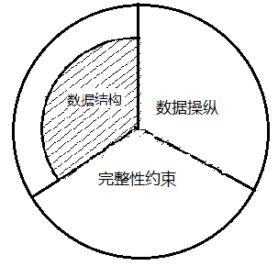
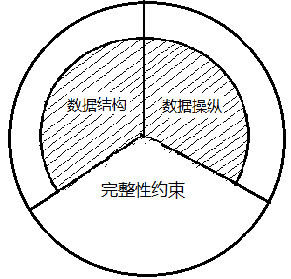
最小关系系统
表式关系

Slide 133
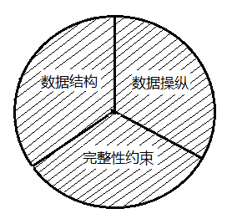
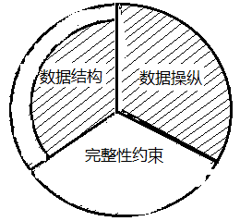
关系完备系统
全关系系统

Slide 134
尽管不同关系系统对关系模式的支持程度不同，但体系结构都符合三级模式结构

Slide 135
2.6 小结
关系数据库系统是目前使用最广泛的数据库系统
关系数据库系统与非关系数据库系统的区别：
  关系系统只有“表”这一种数据结构；
  非关系数据库系统还有其他数据结构，以及对这些数据结构的操作

Slide 136
小结（续）
关系数据结构
  关系
    域
    笛卡尔积
    关系
      关系，属性，元组
      候选码，主码，主属性，非主属性
      基本关系的性质
  关系模式
  关系数据库

Slide 137
小结（续）
关系的完整性约束
  实体完整性：
    主码
  参照完整性
    外码
  用户定义的完整性
  完全理解三种完整性的作用！

Slide 138
小结（续）
关系操作
  查询
    选择、投影、连接、并、交、差
  数据更新
    插入、删除、修改

Slide 139
小结（续）
关系数据语言
  关系代数语言：选择、投影、连接、并、交、差、广义笛卡尔积
  SQL语言

Slide 140
P70
  第6题（1）~（4）（做关系代数部分，）
出题：2.1-2.4每一节出2题，要求给出答案。
  提高出题质量哈☺
  下周交

Slide 141


下课了。。。
追
求
休息一会儿。。。

